Slide 1
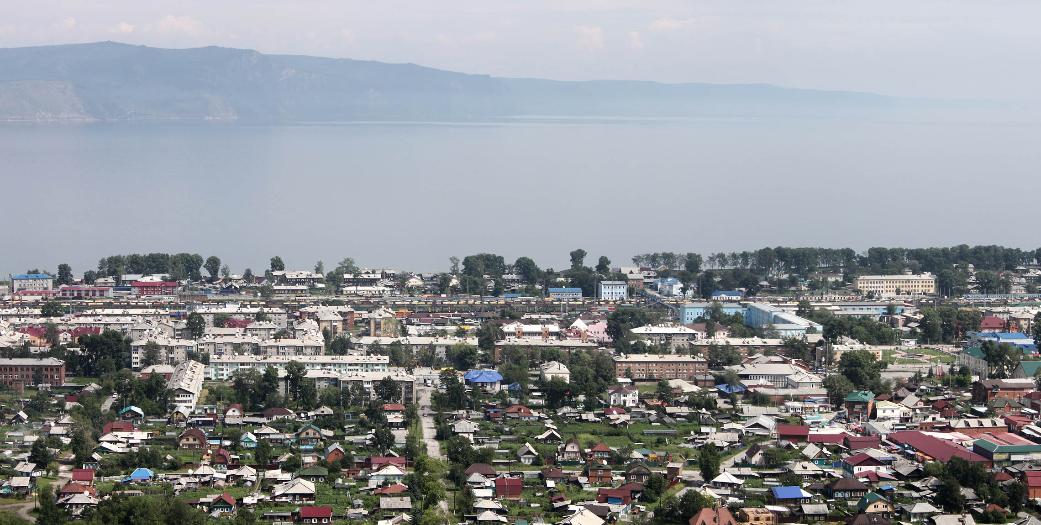
ОТЧЕТ
Об исполнении бюджета Слюдянского муниципального образования за 2019 год

Slide 2
Бюджет Слюдянского муниципального образования на 2019 год утвержден решением Думы Слюдянского муниципального образования от 27 декабря 2018 года № 58 IV-ГД «О бюджете СМО на 2019 год и на плановый период 2020 – 2021 годов»

Slide 3
Основные параметры бюджета Слюдянского муниципального образования за 2019 год (тыс. руб.)
Дефицит(-)
Профицит (+)
Доходы
Расходы
Факт 2018 | Факт 2019
122 493 | 178 313
Факт 2018 | Факт 2019
120 327 | 181 347
Факт 2018 | Факт 2019
2166 | -3034
 | 2019 год план | 2019 год факт | % исполнения | Динамика к 2018 году (%)
Доходы | 175 737 | 178 313 | 101,5 | 145,6
Расходы | 183 334 | 181 347 | 98,9 | 150,7
Дефицит (-), Профицит (+) | -7597 | -3034 | 4,6
Муниципальный долг по состоянию на 01.01.2020г. составляет 2 900,00 тыс. руб.

Slide 4
Состав доходов бюджета Слюдянского муниципального образования по видам доходов за 2019 год
Доходы бюджета
178 313 т.р.
Налоговые и неналоговые доходы
66 672 т.р.
Безвозмездные поступления
111 641 т.р.
Налоговые доходы
61 231 т.р.
Неналоговые доходы
5 441 т.р.
Дотации 38 737 т.р.
Налог на доходы физических лиц 40 620 т.р.
Доходы от использования имущества 2 896т.р.
Субсидии 72 831 т.р.
Акцизы по подакцизным товарам 6 878 т.р.
Доходы от оказания платных услуг и компенсации затрат
1 941 т.р.
Субвенции 73 т.р.
Налоги на имущество
13 732 т.р.
Штрафы, санкции, возмещение ущерба
387 т.р.
Сельскохозяйственный налог 1 т.р.
Прочие неналоговые доходы 217 т.р.

Slide 5
Структура исполнения доходов бюджета Слюдянского муниципального образования в 2019 году (тыс. руб.)
Общий объем доходов 178 313 т.р.

Slide 6
Динамика исполнения налоговых и неналоговых доходов бюджета Слюдянского муниципального образования в 2019 году, тыс. руб.

Slide 7
Доля налоговых и неналоговых доходов
за 2018 – 2019 годы
Общий объем налоговых и неналоговых доходов составил 66 672 тыс.руб.
Наибольший удельный вес в структуре налоговых и неналоговых поступлений доходной части бюджета занимает налог на доходы физических лиц (НДФЛ).

Slide 8
Налог на доходы физических лиц в 2018 – 2019 годах, тыс. руб.
+2 576 или +6,8%
Исполнение по году составило 106,5%. НДФЛ является основным налогом в составе налоговых и неналоговых доходов и составляет 60,9% от фактических поступлений. В сравнении с прошлым годом наблюдается положительный рост налога на сумму 2 576 тыс. руб. или на 6,8%.
Прирост налога обеспечен поступлением в конце года налога от отдельных предприятий и организаций с начисленной зарплаты за декабрь месяц. Также поступления задолженности за прошлый период предприятий ЖКХ привело к незначительному росту. Вместе с тем, увеличение должностных окладов с 1 апреля и с 1 октября 2019г. в соответствии с Указом Губернатора Иркутской области положительно повлияло на процент исполнения.

Slide 9
Акцизы по подакцизным товарам (продукции) производимым на территории Российской Федерации
2018 год
2019 год
Акцизы на дизельное топливо
2 745т.р.
Акцизы на моторные масла
27т.р.
Акцизы на прямогонный бензин
-615 т.р
Акцизы на автомобильный бензин
4 004т.р.
Акцизы на дизельное топливо
3 131т.р.
Акцизы на моторные масла
23т.р.
Акцизы на прямогонный бензин
-458 т.р
Акцизы на автомобильный бензин
4 182т.р.
Темп роста +11,6%
6 161т.р.
6 878т.р.
Рост обусловлен повышением стоимости ставки акцизов отдельных видов подакцизной продукции
На 2019 год установлен дифференцированный норматив отчислений в местный бюджет в размере 0,094%

Slide 10
Налоги на имущество
Наименование | Факт 2018 года | Факт 2019 года | Темп роста
Налог на имущество физических лиц | 4 042,0 | 4 388,0 | 8,5%
Земельный налог | 8 885,0 | 9 344,0 | 5,2%
Итого: | 12 927,0 | 13 732,0 | 6,2%
+459т.р.
В целом доходы от налогов на имущество за 2019 год исполнены на 102,5%. В сравнении с прошлым годом рост налогов составил 6,2%, из них:
Налог на имущество физических лиц исполнен на 104,5%, рост к уровню прошлого года составил 8,5%;
Земельный налог исполнен на 101,6%, рост к уровню прошлого года составил 5,2%.
Повышение сознательности граждан восстановило ритмичность платежей. Обновление значения коэффициента при исчислении имущественных налогов, корректирующего инвентаризационную стоимость также способствовало росту поступления налога на имущество физических лиц.
Вместе с тем активная работа налоговой инспекции по урегулированию налоговой задолженности, как главного администратора положительно повлияло на показатель собираемости.

Slide 11
Доходы от использования имущества, находящегося в государственной и муниципальной собственности (тыс. руб.)
В сравнении с прошлым годом наблюдается:
Снижение по арендной плате за земельные участки на 36,4%;
Причиной неполного поступления аренды явилось наличие задолженности за прошлые года по арендной плате за земельные участки у злостных неплательщиков (кооператив «Мангутай», ООО «Аляска Плюс», МУП «ИРЦ»).
Возврат денежных средств физическому лицу за ранее внесенный авансовый платеж за земельный участок по договору, который был расторгнут с 01.01.2019г., также отрицательно повлиял на исполнение показателя по собираемости.
Рост по арендной плате за муниципальное имущество на 36,1%
Рост поступлений арендной платы обусловлен усилением претензионно-исковой деятельности специалистов к должникам, а также частичное финансовое оздоровление арендаторов привело к увеличению ритмичности платежей по договорам аренды за муниципальное имущество.
-708 т. р.
+440 т. р.

Slide 12
Доходы от продажи материальных и нематериальных активов (тыс. руб.)
Отсутствие в 2019 году показателя:
По доходам от реализации муниципального имущества обусловлено не реализацией Прогнозного плана (программы) приватизации муниципального имущества в связи с его отменой на 2019 год и переносом на следующие года.
По доходам от продажи земельных участков, находящихся в собственности обусловлено ограничениями в оборот и не предоставления в частную собственность земельных участков, расположенных в границах водоохранной зоны, в целях исполнений положений, утвержденных правительством Российской Федерации.

Slide 13
Прочие доходы от компенсации затрат в 2019 году (тыс. руб.)
Поступления составили в сумме 1 941 тыс. руб. Исполнение данного показателя составляет 87,8%.
К данному виду доходов относится:
Поступления от ФСС РФ возмещения расходов по выплате работникам пособий по временной нетрудоспособности и в связи с материнством за 2018 год в сумме 353,8 тыс. руб.
Поступления от ресурсоснабжающей организацией ООО «УКС», как возврат в местный бюджет денежных средств на пополнение аварийно-технического запаса СМО, согласно договорных отношений и графика в сумме 1 587,2 тыс. руб.

Slide 14
Штрафы, санкции, возмещение ущерба в 2018 – 2019 годах (тыс. руб.)

Slide 15
Динамика безвозмездных поступлений в 2018 – 2019 годах (тыс. руб.)
+45 199 т. р.
или
+163,6%
Увеличение безвозмездных поступлений из бюджетов других уровней обусловлено проведением необходимых мероприятий по привлечению средств через участие муниципального образования в областных и федеральных программах. Дополнительный объем дотации на выравнивание из районного бюджета позволил сбалансировать местный бюджет и реализовать обязательства по значимости исходя из потребности.
В целом рост безвозмездных поступлений в сравнении с прошлым годом составил 94%.

Slide 16
Безвозмездные поступления
В отчетном году в бюджет Слюдянского муниципального образования поступило 111 641 тыс. руб. межбюджетных трансфертов, или 99,9% от планового показателя.
Наименование | 2019 год
 | план | факт | % исполнения
Безвозмездные поступления | 111 797,0 | 111 641,0 | 99,9%
Дотации | 38 737,0 | 38 737,0 | 100%
Субсидии | 72 986,0 | 72 831,0 | 99,8%
Субвенции | 73,0 | 73,0 | 100%
Финансирование субсидии из областного бюджета не в полном объеме на реализацию отдельных муниципальных программ по причине экономии денежных средств в результате проведения конкурентных процедур при заключении контрактов незначительно повлияло на процент исполнения.

Slide 17
Состав расходов бюджета Слюдянского муниципального образования 2019г.
Расходы | План 2019г., т.р. | Фактическое исполнение 2019г., т.р. | Процент исполнения | Процент от общего объёма расходов
Программные мероприятия (11муниципальных программ) | 178 985 | 177 061 | 98,9% | 98%
Непрограммные мероприятия | 4 349 | 4 286 | 98,6% | 2%
ИТОГО: | 183 334 | 181 347 | 98,9% | 100%
В целом расходная часть бюджета за отчетный период исполнена на 98,9%, в том числе на реализацию муниципальных программ направлено средств в объеме 177 061 т.р., что составило 98% от общего объема произведенных расходов, что больше на 60 405 т.р. в сравнении с прошлым годом.
На положительный рост повлияло дополнительное увеличение межбюджетных трансфертов от других бюджетов на реализацию муниципальных программ.

Slide 18
Структура расходов бюджета Слюдянского муниципального образования

Slide 19
Доля программных и непрограммных мероприятий в бюджете Слюдянского муниципального образования в 2019 году. (тыс. руб.)

Slide 20
1. Муниципальная программа «Развитие жилищно-коммунального хозяйства Слюдянского муниципального образования на 2019 – 2024 годы»
(исполнено 58 755 т.р. (99,9%) при плане 58 772 т.р.)
1. Подпрограмма «Модернизация объектов коммунальной инфраструктуры»
(исполнено 56 467т.р. (100%))
2. Подпрограмма «Обеспечение проведения сбалансированной и стабильной политики в области государственного регулирования цен (тарифов)»
(исполнено 72 т.р. (99%) от плана 73 т.р.)
3. Подпрограмма «Чистая вода»
(исполнено 1 266 т.р. (100%))
4. Подпрограмма «Капитальный ремонт многоквартирных домов»
(исполнено 885 т.р. (99%) от плана 887 т.р.)
5. Подпрограмма «Предупреждение аварийных ситуаций, нарушающих функционирование систем жизнеобеспечения на территории Слюдянского муниципального образования» на 2019-2024 годы
(план 5 т.р.)
4. Подпрограмма «Энергосбережение и повышение энергетической эффективности»
(исполнено 50 т.р. (94%) от плана 53 т.р.)

Slide 21
Источники финансирования расходов по программе «Развитие жилищно-коммунального хозяйства Слюдянского муниципального образования на 2019 – 2024 годы»
Цель программы:
Повышение качества предоставляемых жилищно-коммунальных услуг, модернизация и развитие жилищно-коммунального хозяйства.
 | План 2019г., т.р. | Фактическое исполнение 2019г., т.р. | Процент исполнения
Итого: | 58 772 | 58 755 | 99,9%
Областной бюджет | 48 906 | 48 905 | 99%
Бюджет СМО | 9 866 | 9 850 | 99%
Из них софинансирование (модернизация объектов теплоснабжения) | 5 426 | 5 426 | 100%
16 740т.р.
В том числе софинансирование 555 т.р.
В том числе софинансирование 5 426 т.р.

Slide 22
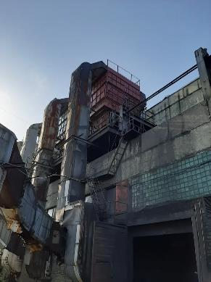
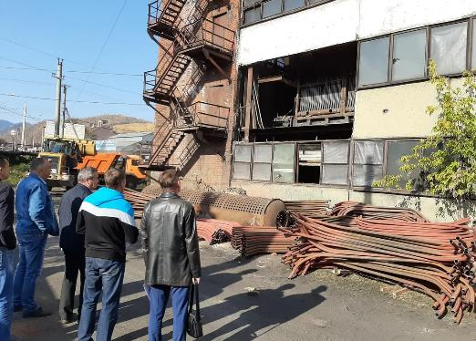
Выполненные мероприятия
Замена циклона на котельной «Центральная»
Замена котла на котельной «Центральная»

Slide 23
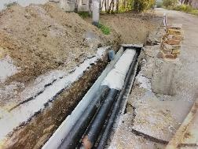
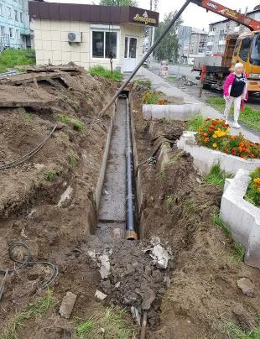
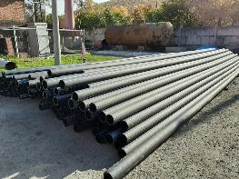
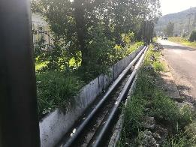
Замена сетей тепловодоснабжения 2,5 км.
ул. Школьная, тепловые, водопроводные сети, 530м
ул. Ленина, тепловые сети, 200м
Трубы ХВС на ул.Слюд.Красн.1000 м
Ул. Тонконога, тепловые сети, 440м

Slide 24
2. Муниципальная программа "Доступное жилье на территории Слюдянского муниципального образования на 2019-2024 годы» (исполнено 6 048 т. р. (100%))
1. Подпрограмма «Молодым семьям - доступное жилье на 2019-2024 гг.»
(исполнено 6 048 т. р. (100%))

Slide 25
Источники финансирования программы «Доступное жильё на территории Слюдянского муниципального образования на 2019-2024 гг.»
Цель подпрограммы:
Повышение доступности жилья для граждан, обеспечение безопасных и комфортных условий проживания
 | План 2019г., т.р. | Фактическое исполнение 2019г., т.р. | Процент исполнения
Итого: | 6 048 | 6 048 | 100%
Федеральный бюджет | 1 964 | 1 964
Областной бюджет | 2 632 | 2 632
Бюджет СМО | 1 452 | 1 452
2 822т.р.
Перечень проведенных мероприятий :
6 семьи реализовали право на получение социальной выплаты.

Slide 26
3. Муниципальная программа "Развитие транспортного комплекса и улично-дорожной сети Слюдянского муниципального образования на 2019 - 2024 годы» (исполнено 16 751т.р. (97%) от плана 17 222 т.р.)
1. Подпрограмма «Развитие автомобильных дорог общего пользования местного значения, ремонт дворовых территорий многоквартирных домов и проездов к дворовым территориям многоквартирных домов Слюдянского муниципального образования»
(исполнено 10 624т.р. (100%))
2. Подпрограмма «Содержание и ремонт автомобильных дорог, технических средств организации дорожного движения, объектов внешнего благоустройства»
(исполнено 1 838 т.р. (100%))
3. Подпрограмма «Организация уличного освещения на территории Слюдянского городского поселения»
(исполнено 4 289 т.р. (90%) от плана 4 760 т.р.)

Slide 27
Источники финансирования программы «Развитие транспортного комплекса и улично-дорожной сети Слюдянского муниципального образования на 2019 – 2024 годы»
Цель программы:
Развитие транспортной инфраструктуры с учётом непрерывно растущей автомобилизацией города, улучшение качества и безопасности пассажирских перевозок.
Повышение уровня благоустройства территории Слюдянского муниципального образования, повышение качества и технической оснащённости выполняемых работ по содержанию и ремонту объектов благоустройства
 | План 2019г., т.р. | Фактическое исполнение 2019г., т.р. | Процент исполнения
Итого: | 17 222 | 16 751 | 97%
За счет доходов от уплаты акцизов | 7 326 | 7 303 | 99%
Бюджет СМО | 9 896 | 9 448 | 95%
12 270т.р.

Slide 28
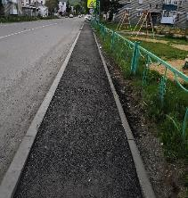
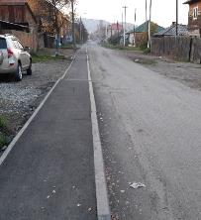
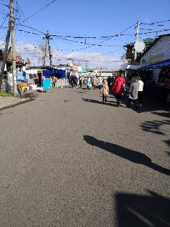
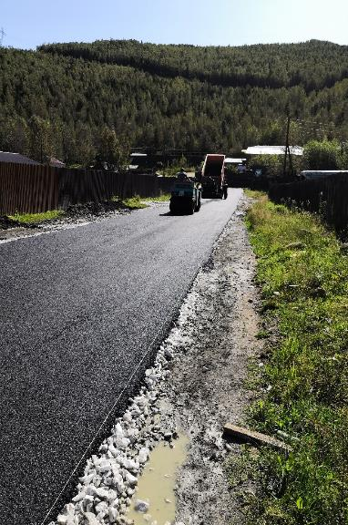
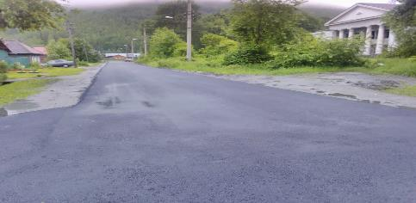
Выполненные мероприятия
Ремонт дорог, нанесение дорожной разметки, обустройство пешеходных переходов, ямочный ремонт дорог, устройство тротуаров

Slide 29
4. Программа «Благоустройство СМО на 2019 - 2024 годы»
(исполнено 23 353 т. р. (100%))
1. Подпрограмма «Озеленение, развитие и содержание комплекса благоустройства дворовых территорий СМО»
(исполнено 19 068т.р. (100%))
2. Подпрограмма «Обеспечение экологической безопасности территории Слюдянского муниципального образования»
(исполнено 3 670т.р. (100%))
4. Подпрограмма «Оказание услуг по перевозке в морг и захоронению безродных, невостребованных и неопознанных умерших на территории СМО»
(исполнено 7 т.р. (100%))
3. Подпрограмма «Охрана окружающей среды территории СМО»
(исполнено 608 т.р. (100%))

Slide 30
Источники финансирования программы «Благоустройство Слюдянского муниципального образования на 2019 – 2024 годы"
Цель программы:
Повышение уровня благоустройства территории Слюдянского городского поселения для обеспечения благоприятных условий проживания населения.
 | План 2019г., т.р. | Фактическое исполнение 2019г., т.р. | Процент исполнения
Итого: | 23 353 | 23 353 | 100 %
Областной бюджет | 6 403 | 6 403
Бюджет СМО | 16 950 | 16 950
14 281 т.р.

Slide 31
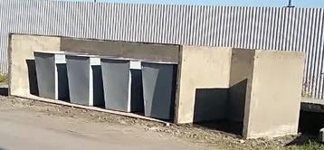
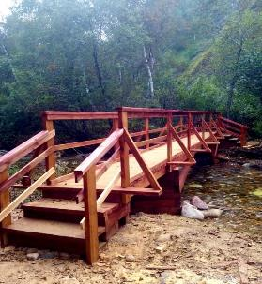
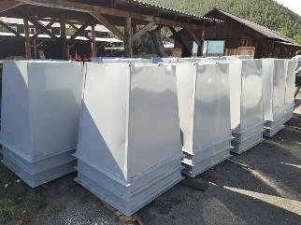
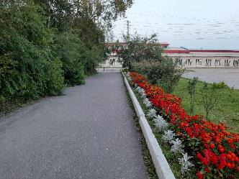
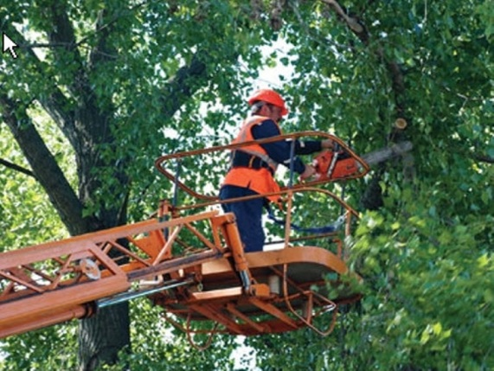
Устройство мостов
Устройство контейнерных площадок и приобретение контейнеров ТБО
Озеленение города
Формирование крон деревьев

Slide 32
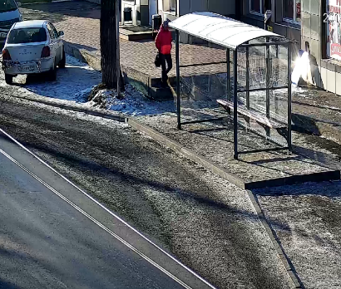
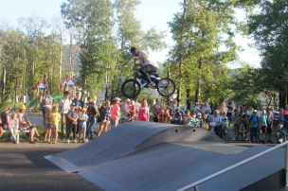
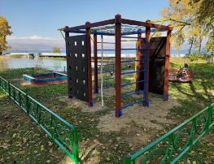
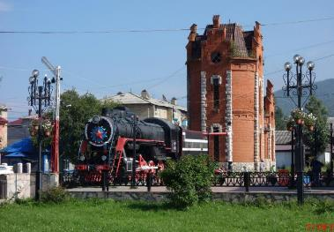
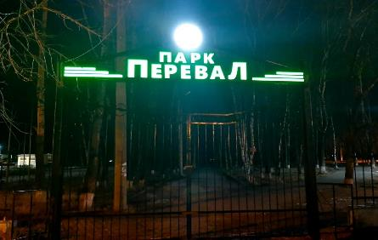
Выполненные мероприятия по реализации перечня народных инициатив (исполнено 5 547 т.р. (100%), в том числе 5 158 т.р. за счет средств бюджета Иркутской области)

Slide 33
5. Программа «Безопасный город на 2019 - 2024 годы» (исполнено 1 606 т. р. (99%) от плана 1 608 т.р.)
1. Подпрограмма «Защита населения и территории Слюдянского городского поселения от чрезвычайных ситуаций природного и техногенного характера на территории Слюдянского городского поселения»
(исполнено 45 т.р. (100%))
2. Подпрограмма «Обеспечение первичных мер пожарной безопасности на территории Слюдянского городского поселения»
(исполнено 437 т.р. (99%) от плана 438 т.р.)
3. Подпрограмма «Совершенствование гражданской обороны на территории Слюдянского городского поселения»
(исполнено 26 т.р. (100%))
4. Подпрограмма «Безопасность людей на водных объектах, расположенных на территории Слюдянского городского поселения»
(исполнено 119 т.р. (99%) от плана 120 т.р.)
5. Подпрограмма «О мерах по противодействию терроризму и экстремизму на территории Слюдянского городского поселения»
(исполнено 927 т.р. (100%))
6. Подпрограмма «Профилактика экстремизма в молодежной среде на территории Слюдянского городского поселения»
(исполнено 23 т.р. (100%))
7. Подпрограмма «Профилактика наркомании и токсикомании на территории Слюдянского городского поселения»
(исполнено 22 т.р. (100%))
8. Подпрограмма «Укрепление правопорядка на территории Слюдянского городского поселения»
(исполнено 7 т.р. (100%))

Slide 34
Источники финансирования программы «Безопасный город на 2019 - 2024гг.»
Цель подпрограммы:
Повышение роли и эффективности работы Слюдянского городского звена территориальной подсистемы единой государственной системы предупреждения и ликвидации чрезвычайных ситуаций (ТП РСЧС) в решении задач по предупреждению и ликвидации чрезвычайных ситуаций.
Обеспечение и защита личности и общества от терроризма, предупреждение экстремальной деятельности, противодействие терроризму и минимизация последствий его проявлений, совершенствование профилактических мер антиэкстремистской направленности.
Формирование у молодежи внутренней потребности в толерантном поведении поведение к людям других национальностей и религиозных конфессий на основе ценностей многонационального российского общества, культурного самосознания, принципов соблюдения прав и свобод человека.
Совершенствование резервов финансовых и материальных ресурсов для ликвидации чрезвычайных ситуаций, запасов материально-технических средств в целях гражданской обороны, пожарной безопасности и безопасности людей на водных объектах
 | План 2019г., т.р. | Фактическое исполнение 2019г., т.р. | Процент исполнения
Бюджет СМО | 1 608 | 1 606 | 99%

Slide 35
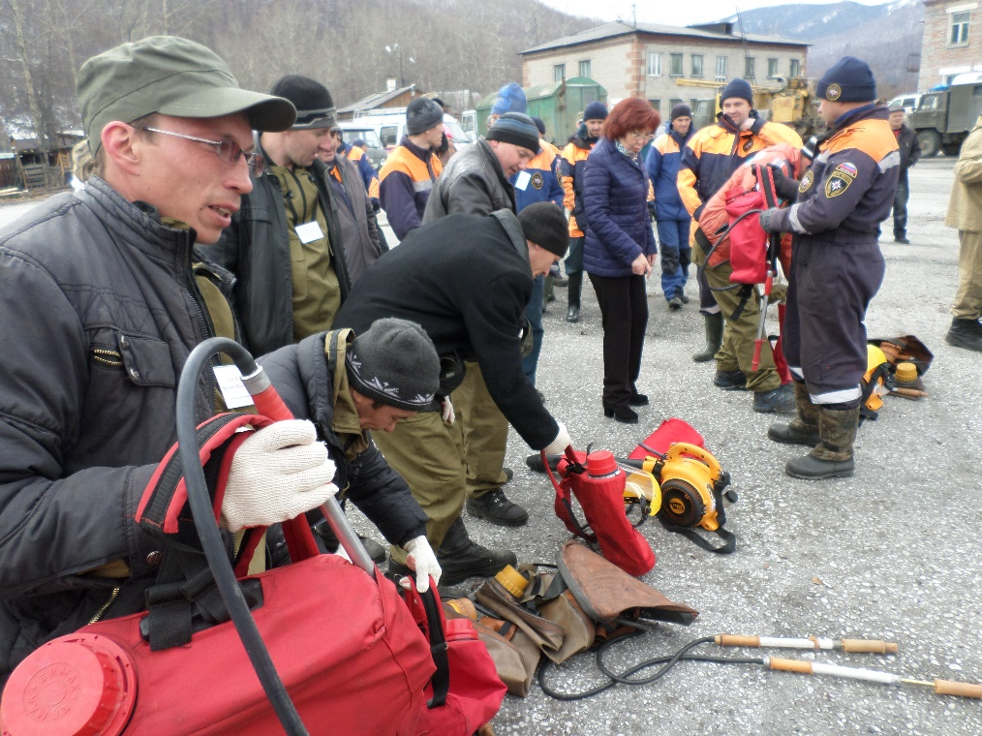
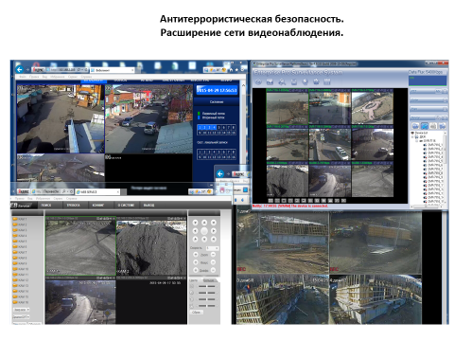
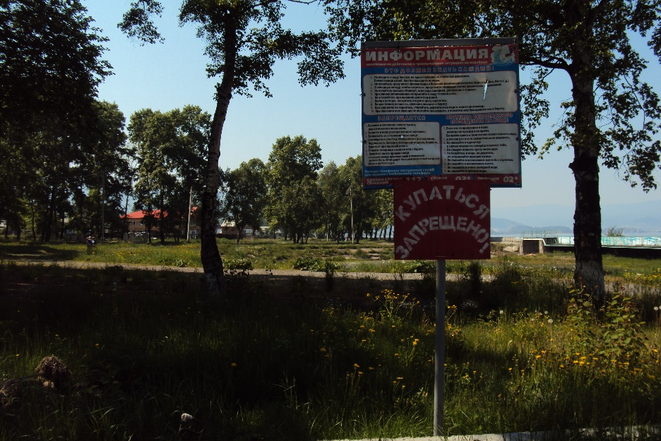
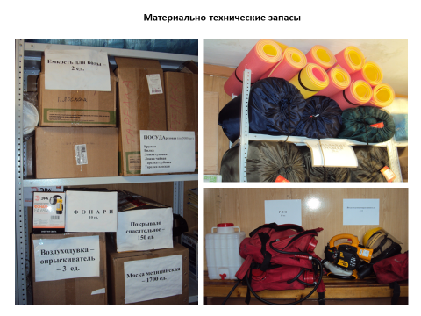
Выполненные мероприятия

Slide 36
6. Программа «Поддержка приоритетных отраслей экономики Слюдянского муниципального образования» на 2019 - 2024 годы (исполнено 30 т.р. (60%) от плана 50 т.р.)
Цель программы: Создание благоприятных условий для предпринимательской деятельности и устойчивого развития малого и среднего предпринимательства в Слюдянского муниципальном образовании
 | План 2019г., т.р. | Фактическое исполнение 2019г., т.р. | Процент исполнения
Бюджет СМО | 50 | 30 | 60%

Slide 37
7. Программа «Совершенствование механизмов управления Слюдянским муниципальным образованием на 2019-2024 годы»
(исполнение 39 307 т.р. (99%) от плана 39 419 т.р.)
1. Подпрограмма «Реализация полномочий по решению вопросов местного значения администрацией Слюдянского городского поселения на 2019 - 2024 годы»
(исполнение 31 322 т.р. (99%) от плана 31 328 т.р.)
2. Подпрограмма «Развитие информационного пространства, создание условий для обеспечения информации и процессов автоматизации в органах местного самоуправления СМО на 2019 - 2024 годы»
(исполнение 1 015 т.р. (100%))
3. Подпрограмма «Развитие муниципальной службы в СМО на 2015 - 2020 годы»
(исполнение 1 654 т.р. (99%) от плана 1 660 т.р.)
4. Подпрограмма «Организация работы с документами в органах местного самоуправления СМО в 2019 - 2024 годы»
(исполнение 1 482 т.р. (97%) от плана 1 522 т.р.)
5. Подпрограмма «Материально-техническое обеспечение деятельности органов местного самоуправления Слюдянского муниципального образования" на 2019-2024 годы»
(исполнение 3 833 т.р. (98%) от плана 3 893 т.р.)
6. Подпрограмма «Обеспечение качественного и сбалансированного управления бюджетными средствами Слюдянского муниципального образования на 2019 - 2024 годы»
(исполнение 1 т.р. (100%))

Slide 38
Источники финансирования программы «Совершенствование механизмов управления Слюдянским муниципальным образованием на 2019 – 2024 годы»
Цель программы: Обеспечение совершенствование механизмов управления Слюдянским муниципальным образованием
 | План 2019г., т.р. | Фактическое исполнение 2019г., т.р. | Процент исполнения
Итого: | 39 419 | 39 307 | 99%
Областной бюджет | 1 | 1 | 100%
Бюджет СМО | 39 418 | 39 306 | 99%

Slide 39
Структура расходов по программе «Совершенствование механизмов управления Слюдянским муниципальным образованием на 2015 – 2020 годы», т.р.

Slide 40
8. Программа «Развитие культуры, досуга, физической культуры и спорта в Слюдянском муниципальном образовании на 2019 - 2024 гг.»
(исполнено 15 750т.р. (99%) от плана 15 776 т.р.)
1. Подпрограмма "Обеспечение деятельности подведомственными учреждениями"

Slide 41
Источники финансирования программы «Развитие культуры, досуга, физической культуры и спорта в Слюдянском муниципальном образовании на 2019 – 2024 гг.»
Цель программы:
Развитие культуры и спорта, сохранение единого культурного пространства Слюдянского муниципального образования, способствующее гармоничному развитию личности, реализации ее духовного потенциала, всестороннему удовлетворению культурных потребностей и повышению качества жизни жителей города Слюдянка.
 | План 2019г., т.р. | Фактическое исполнение 2019г., т.р. | Процент исполнения
Бюджет СМО | 15 776 | 15 750 | 99%
В течение 2019 года было проведено:
61 культурно-массовых мероприятий;
60 спортивных мероприятий.

Slide 42
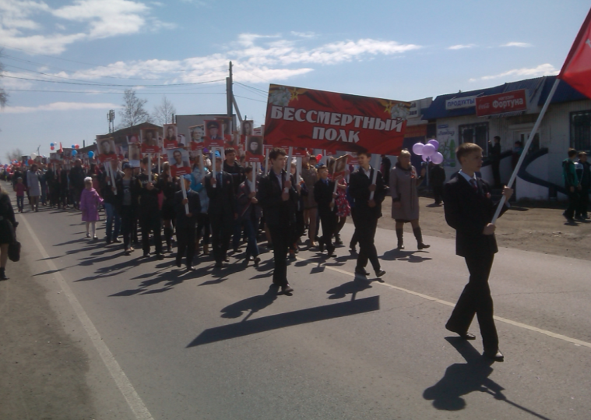
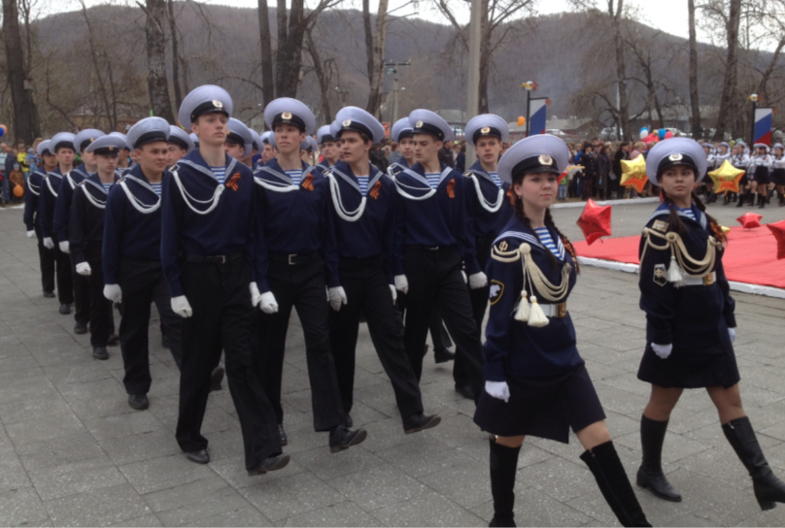
Культура и спорт
Проведение мероприятия, посвященного годовщине победы в ВОВ

Slide 43
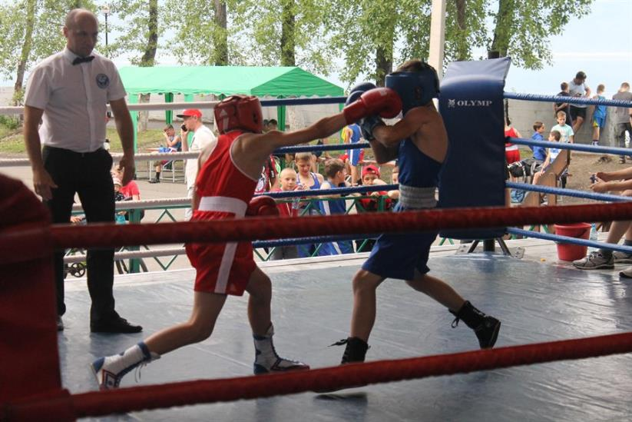
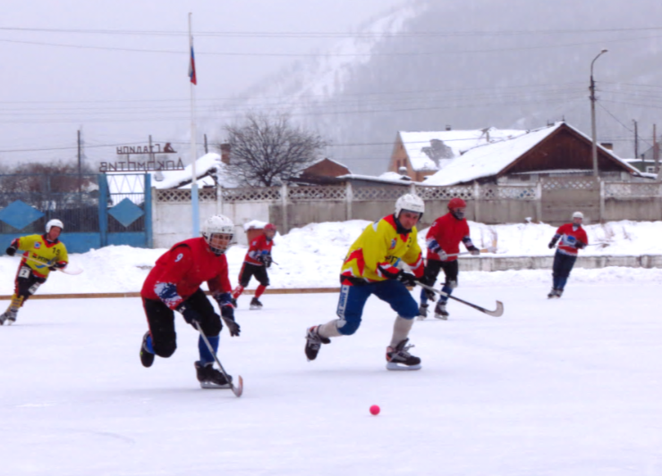
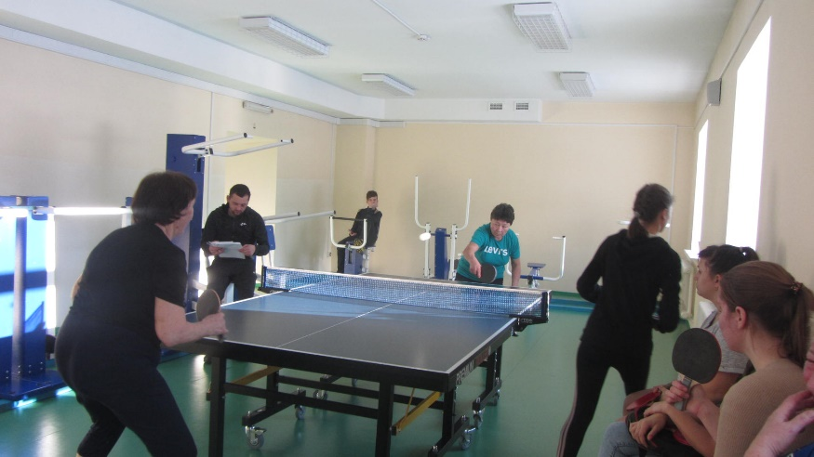
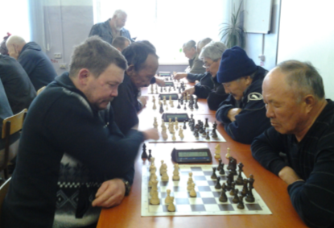
Спортивные мероприятия
Турнир по боксу «Байкальский ринг»
Турнир по хоккею с мячом
Турнир по настольному теннису
Турнир по шахматам

Slide 44
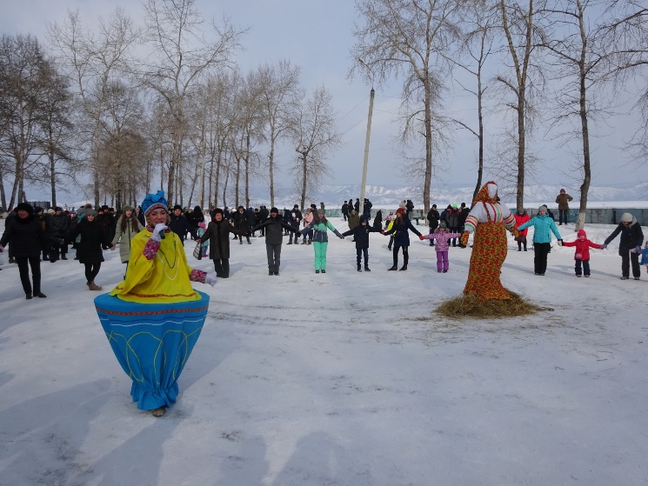
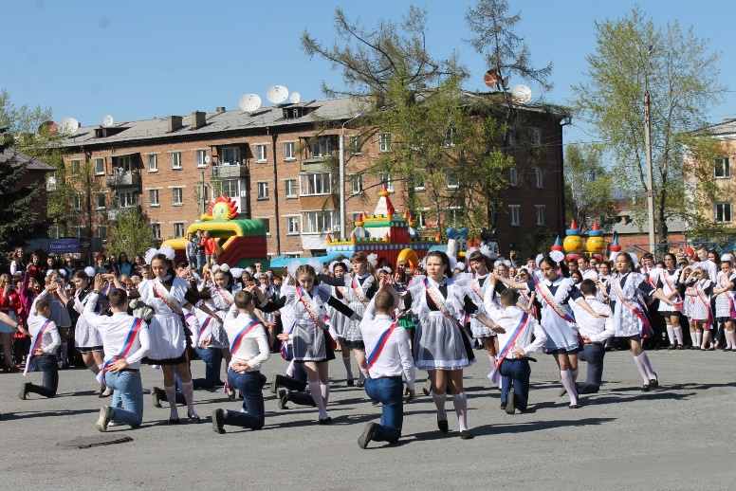
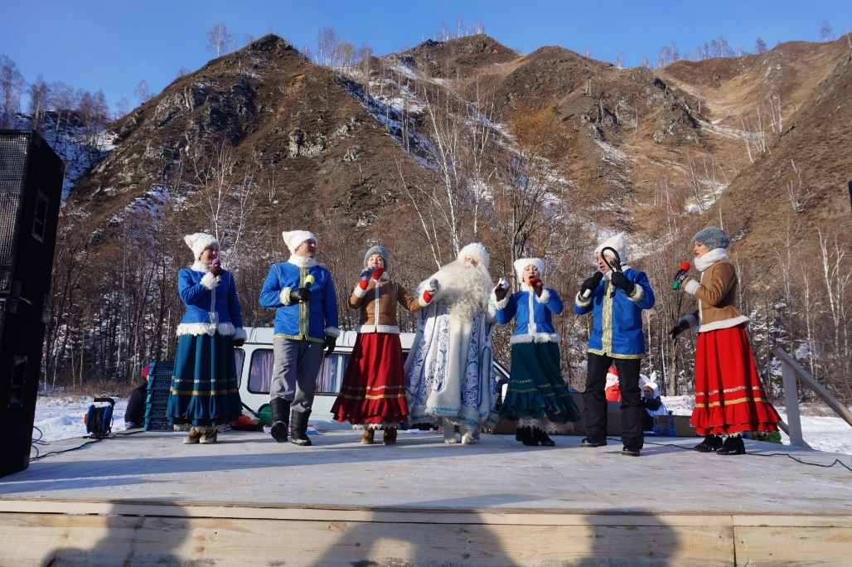
Широкая масленица
Последний звонок
День рождения Байкальского Деда Мороза

Slide 45
9. Программа «Формирование современной городской среды на территории Слюдянского муниципального образования» на 2018-2024 годы (исполнено 12 296 т.р. (99%) от плана 12 314 т.р.)
Цель программы:
Повышение качества и комфорта городской среды на территории Слюдянского муниципального образования
 | План 2019г., т.р. | Фактическое исполнение 2019г., т.р. | Процент исполнения
Итого: | 12 314 | 12 296 | 99%
Федеральный бюджет | 9 205 | 9 190 | 99%
Областной бюджет | 2 017 | 2 014 | 99%
Бюджет СМО | 1 092 | 1 092 | 100%
12 296 т.р.
Перечень проведенных мероприятий :
Произведено благоустройство территорий в 5 дворовых территориях многоквартирных домов

Slide 46
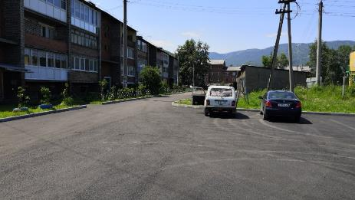
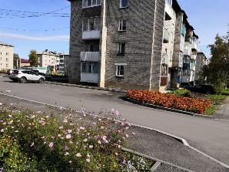
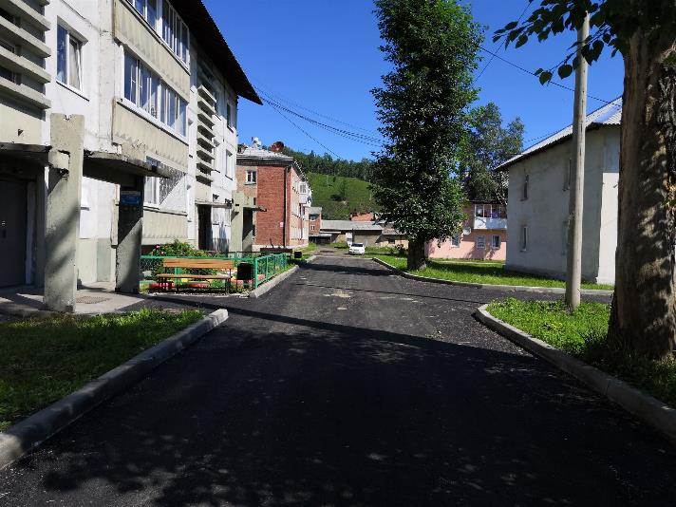
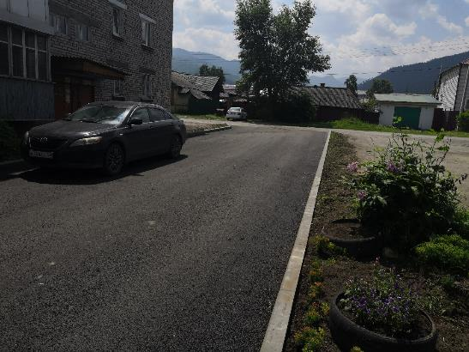
Ремонт дворовых территорий многоквартирных домов

Slide 47
10. Программа «Комплексное и устойчивое развитие градостроительной деятельности и земельных отношений на территории Слюдянского муниципального образования» на 2019 – 2024 годы (исполнено 1 013 т.р. (85%) от плана 1 191 т.р.)
Цель программы:
Создание условий для эффективного использования земельных участков Слюдянского муниципального образования
 | План 2019г., т.р. | Фактическое исполнение 2019г., т.р. | Процент исполнения
Итого: | 1 191 | 1 013 | 85%
Областной бюджет | 137 | 0 | 0%
Бюджет СМО | 1 054 | 1 013 | 96%
1 013
т.р.

Slide 48
11. Программа «Повышение качества управления муниципальным имуществом Слюдянского муниципального образования» на 2019 – 2024 годы (исполнено 2 152 т.р. (67%) от плана 3 231 т.р.)
Цели программы:
Эффективное и рациональное использование муниципального имущества
Организация целостной системы учета объектов недвижимости муниципальной собственности
Обеспечение эффективного управления объектами недвижимости
Увеличение доходов бюджета поселения
Совершенствование учета муниципального имущества.
 | План 2019г., т.р. | Фактическое исполнение 2019г., т.р. | Процент исполнения
Итого: | 3 231 | 2 152 | 67%
Бюджет СМО | 3 231 | 2 152 | 67%
2 152 т.р.

Slide 49
12. Непрограммные мероприятия, (исполнено 4 286 т.р. (98%) от плана 4 349 т.р.)
Функционирование представительного органа
(исполнено 99% от плана 1 259 т.р.)
Обеспечение деятельности ревизионной комиссии
(исполнено 99% от плана 1 548 т.р.)
Межбюджетные трансферты из бюджета поселения МО Слюдянский район
(исполнено 100%)
Резервный фонд
(исполнено 80% от плана 250 т.р.)
1 252
1 542
200
1 292

Slide 50
СПАСИБО
ЗА
ВНИМАНИЕ!

